Slide 1
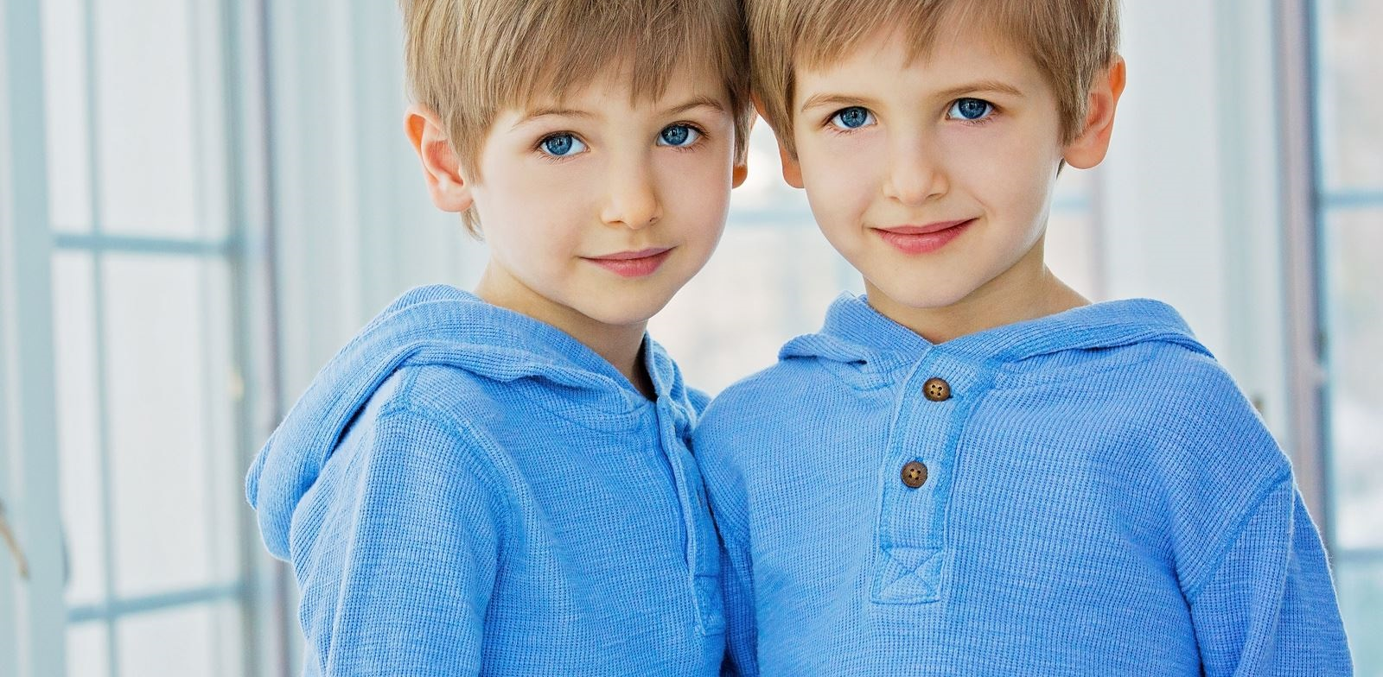
Близнецы в семье
Подготовили воспитатели:
Бобровская Александра
Смелых Анна

Slide 2
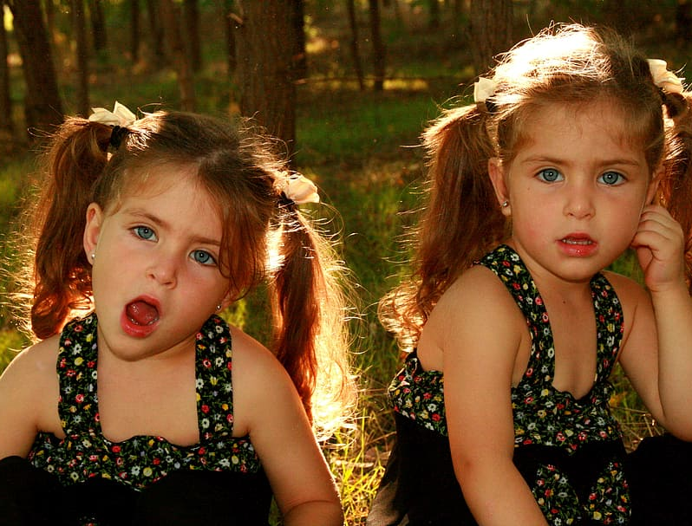
Близнецы́ — два или более потомка, рождённые в результате одной беременности через непродолжительное время друг за другом. Близнецы бывают однояйцевыми и разнояйцовыми.
В самом слове «близнецы» подчеркнута особенность этих детей -близость, тесно связывающая и превращающая их в специфический микроколлектив.

Slide 3
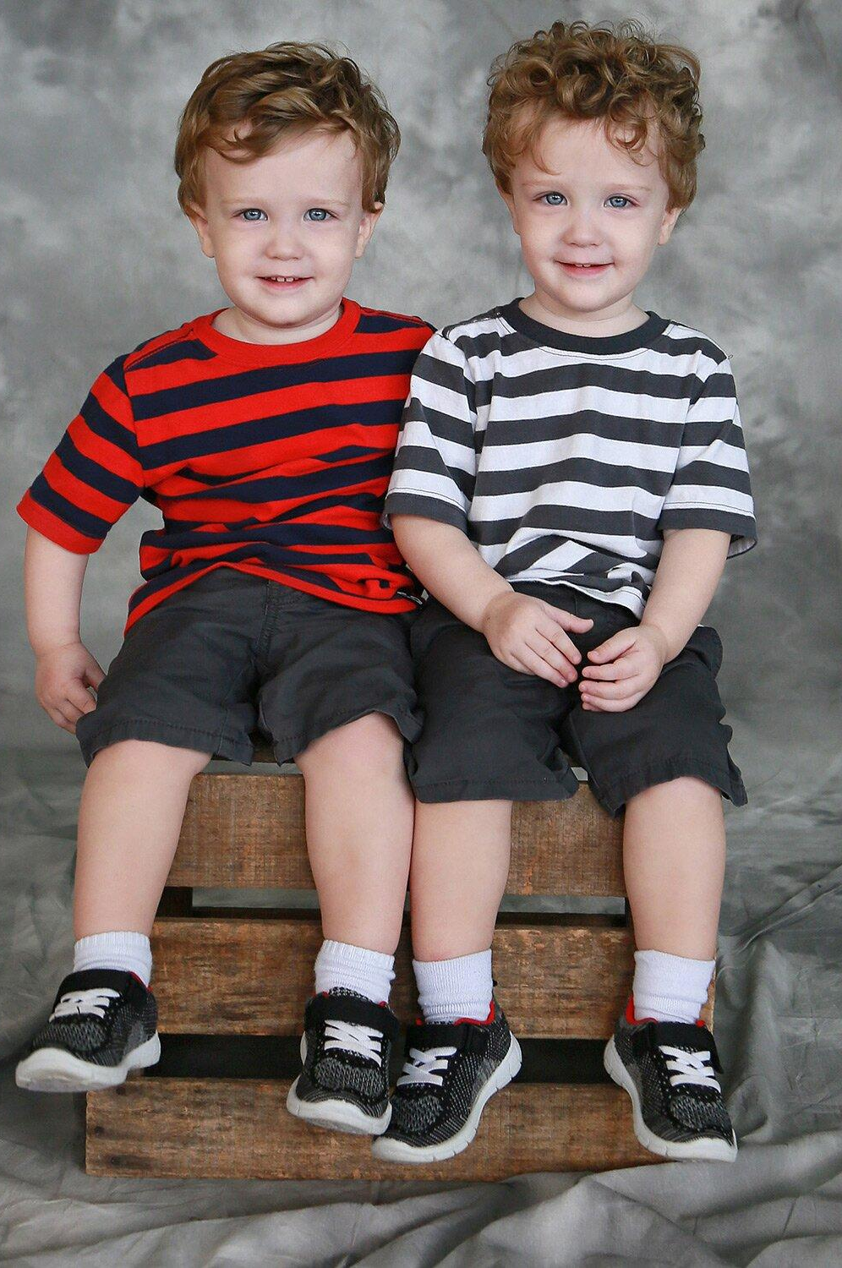
Однополые двойняшки.
В парах двойняшек одного пола почти всегда встречается проблема: подчинение одного ребёнка другому. Ребёнку, родившемуся на пару мгновений раньше, подчиняется младший, а сильному – подчиняется слабый. Такие отношения между детьми вырабатываются с раннего детства, и могут продолжаться почти всю жизнь. У двойняшек-мальчиков всегда доминирует тот, кто сильнее. А среди двойняшек-девочек доминирует та, которая более развита интеллектуально. Часто доминирующий ребёнок бывает более инициативным, считает себя лучше и умнее второго ребёнка, любит им командовать. Здесь задача родителей – помочь обоим детям правильно и вовремя развиваться, учитывая индивидуальные особенности каждого.

Slide 4
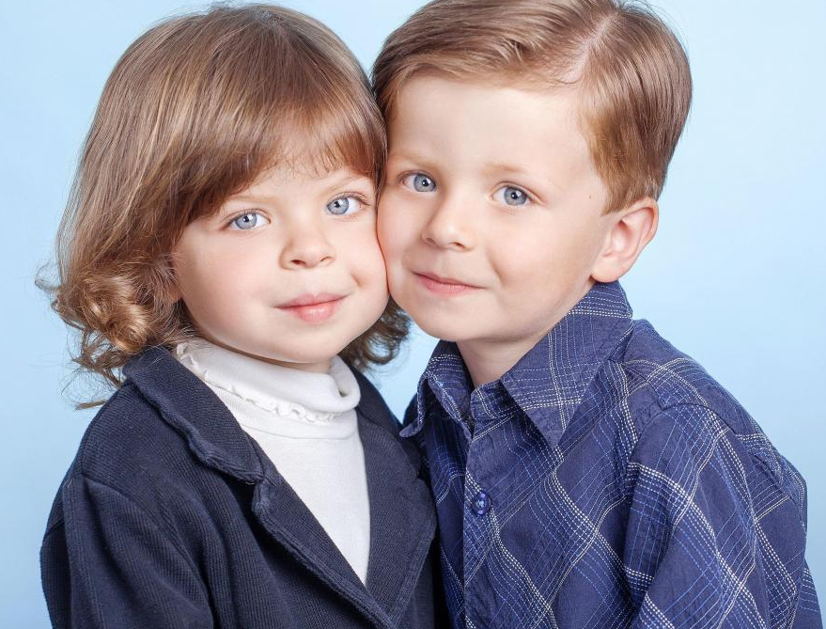
Если мальчик подчинён девочке в паре двойняшек, то нужно развивать у него самостоятельность и независимость от сестры. В парах разнополых двойняшек чаще всего доминирует девочка. Это связано с тем, что, благодаря своим психофизиологическим характеристикам девочки развиваются быстрее.
Специфика воспитания двойняшек разного пола.

Slide 5

Особенности родительского поведения
Выберите для своих близнецов разные по звучанию имена.
Одевайте их по-разному; когда малыши немного подрастут, разрешите им самостоятельно одеваться и выбирать, что они оденут.
Обращаясь к младенцам-близнецам, называйте их по именам.
Подчеркивайте и поощряйте различия между ними.
Берите близнецов по отдельности на экскурсии, прогулки.
Чаще общайтесь наедине с каждым из близнецов.
Постарайтесь по возможности выделить каждому из близнецов отдельную комнату.
Почаще хвалите близнецов, но, по возможности, не одновременно и за разные поступки.
Старайтесь принимать дисциплинарные меры индивидуально по отношению к каждому из близнецов.
Старайтесь покупать малышам разные подарки, исходя из их индивидуальных вкусов, пристрастий, интересов.
Будьте готовы к тому, что близнецы будут вести себя по-разному, поскольку внешнее сходство не означает одинаковое поведение, и относитесь к этому с одобрением.
Относитесь с одобрением к тому, что близнецы будут иметь разные мнения.

Slide 6

- это явление, названное синдромом эскалации, проявляется как склонность близнецов взаимно усиливать свои реакции на поведение друг друга.
Посмотрим правде в глаза: синдром эскалации близнецов неизлечим. Если у вас близнецы, вы обязательно пострадаете от этого синдрома. Вы не можете избежать этого, но вы можете контролировать ситуацию. Вот некоторые меры, которые родители могут принять, чтобы избежать серьезных происшествий и сохранить душевное благополучие членов семьи.
Разделение
Ваша первая линия обороны — это разделение близнецов. Синдром эскалации имеет место, только когда двое или больше близнецов собираются на ограниченной территории. Когда эскалация выходит из-под контроля, временно отведите каждому близнецу свое пространство, желательно, в разных комнатах. Общее правило - одна минута разлуки на каждый год возраста.
Отвлечение внимания
Иногда родители могут смягчить ситуацию, грозящую эскалацией, путем отвлечения внимания близнецов. Для этого можно использовать разные приемы в зависимости от возраста детей. Дошкольникам предложите игрушку или интересное занятие. Более старших детей отвлеките разговором или попросите их помочь в работе по дому.

Slide 7
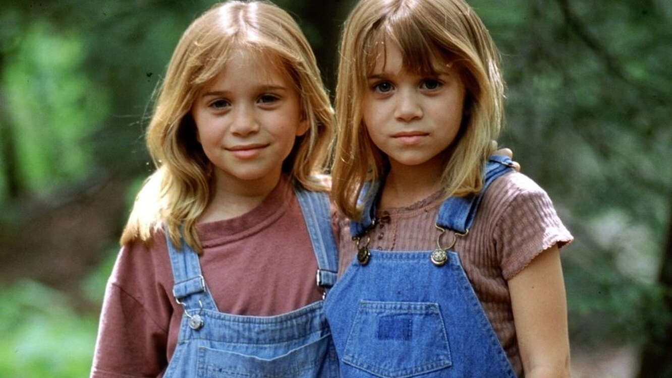
Если вы стремитесь к тому, чтобы в доме была теплая атмосфера и порядок, а ваши близнецы меньше ссорились - не стоит отчаиваться и считать эту затею неосуществимой! Мамы близнецов и учителя, имеющие опыт общения с близнецами и группами детей-ровесников, предлагают некоторые приемы, с которых вы могли бы начать реализацию ваших стремлений:
«Чья очередь?»
«Сделай паузу...»
Некоторая свобода выбора
Совместное принятие решений
«Сила привычки»
Похвала
Индивидуальное время

Slide 8
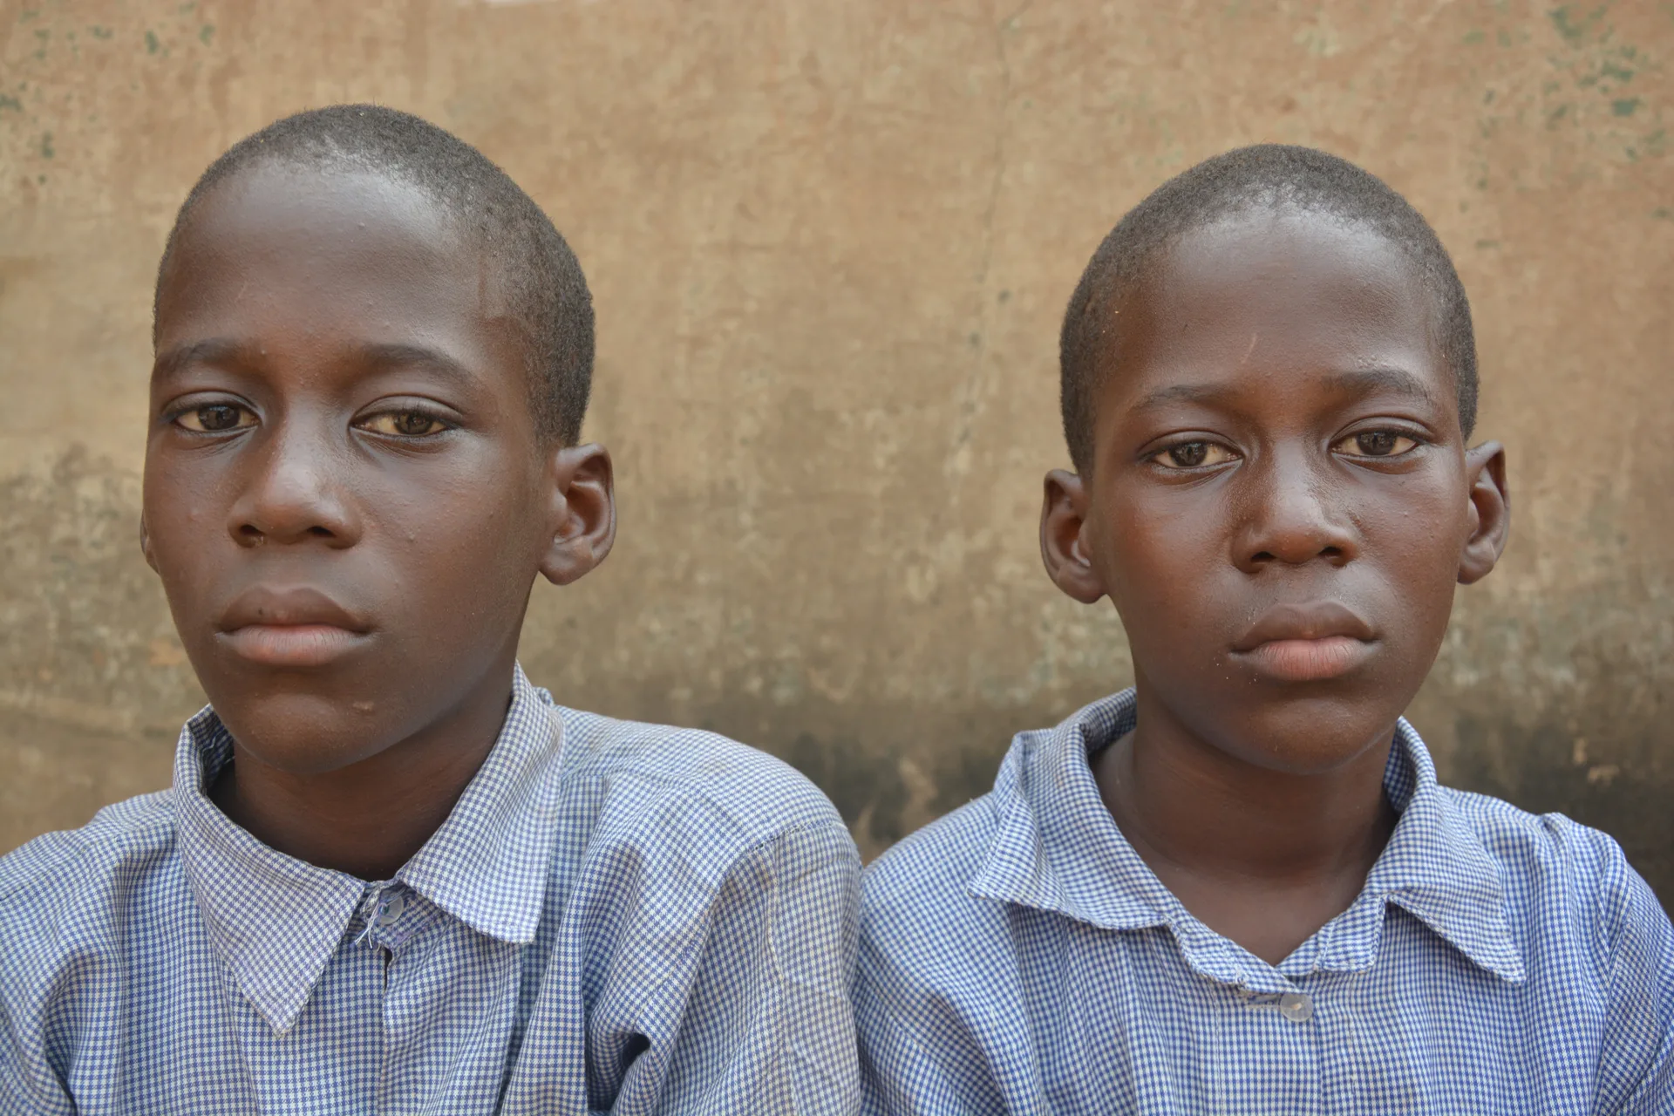
Спасибо за внимание!

